Slide 1
L’arbre et le pot
Auvergne Bonsaï Club
Dimanche 11 février 2018
EM4
Maryse THIEBAUT

Slide 2
Pourquoi un pot ?
Maintenir le substrat de culture (la survie)
Mettre en valeur l’arbre (l’esthétique)

Slide 3
Choix d’un pot
Principes de base

Slide 4
Généralités
Faïence
Poreux donc gélif
950° à 1100°
Grès
Non gélif
1200° et jusqu’à 1300°
Porcelaine
Non gélif
1280° à 1400°
Conifères
Pot brut, non émaillé
Feuillus
Pot émaillé mat ou brillant
Jamais d’émail à l’intérieur ?

Slide 5
Qualités
Pots industriels
Pots artisanaux
Prix bas, abordables
Chinois ou coréens
Pour arbre jeune ou en formation
Coût plus élevé
Meilleure qualité
Pour arbre mature ou aboutis
Le pot n’est pas définitif , il peut changer en fonction de l’évolution esthétique de l’arbre

Slide 6
Les proportions du pot
Règles de base

Slide 7
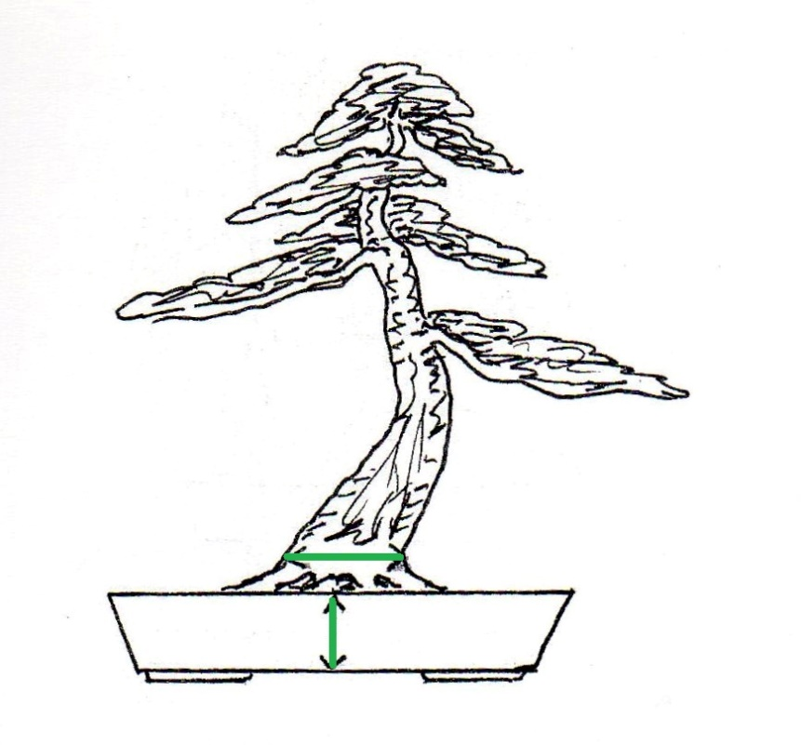
Hauteur
Hauteur du pot = base du tronc
Sauf pour cascade et troncs multiples
Peut être plus mince pour certains feuillus ou mise en valeur d’un puissant système racinaire
Peut être plus haute pour arbres à branches tombantes

Slide 8
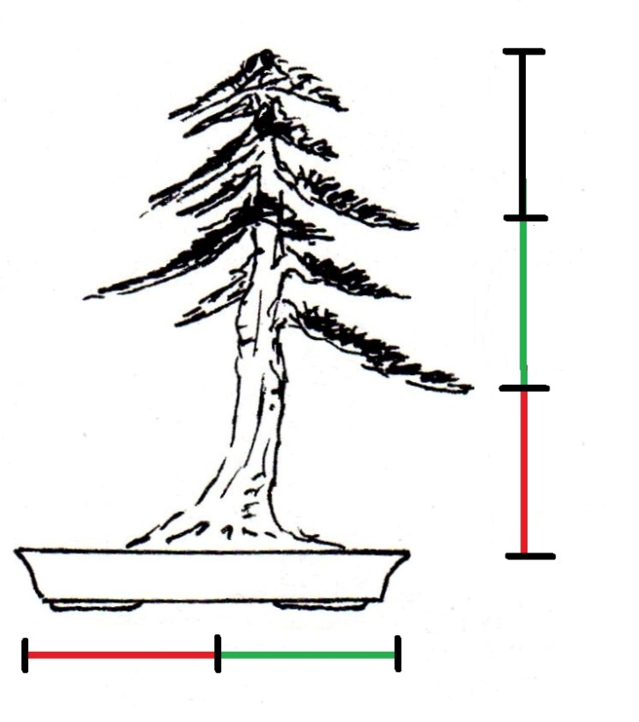
Longueur
Longueur du pot
=
2/3 à ¾ hauteur de l’arbre

Slide 9
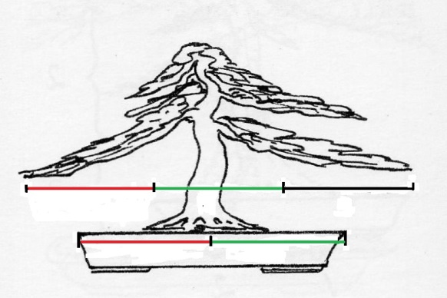
Arbre plus large que haut
Longueur
entre
2/3 et ¾
de la largeur de l’arbre

Slide 10
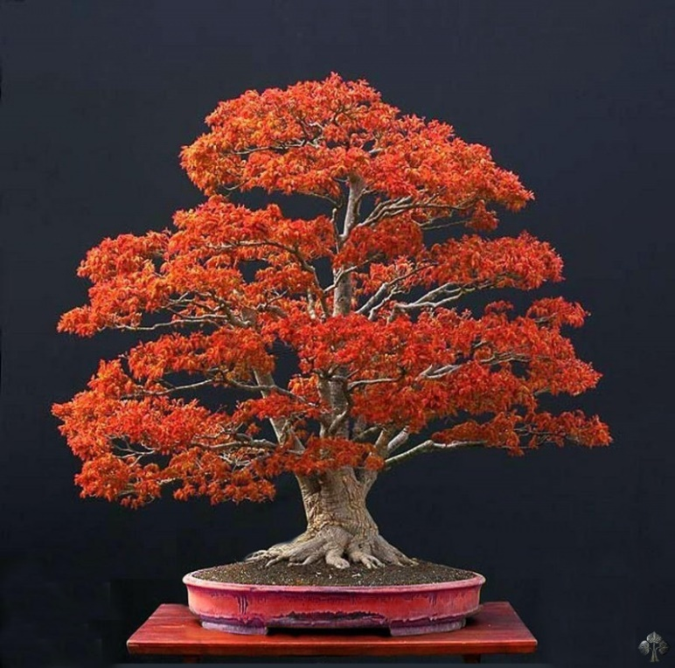
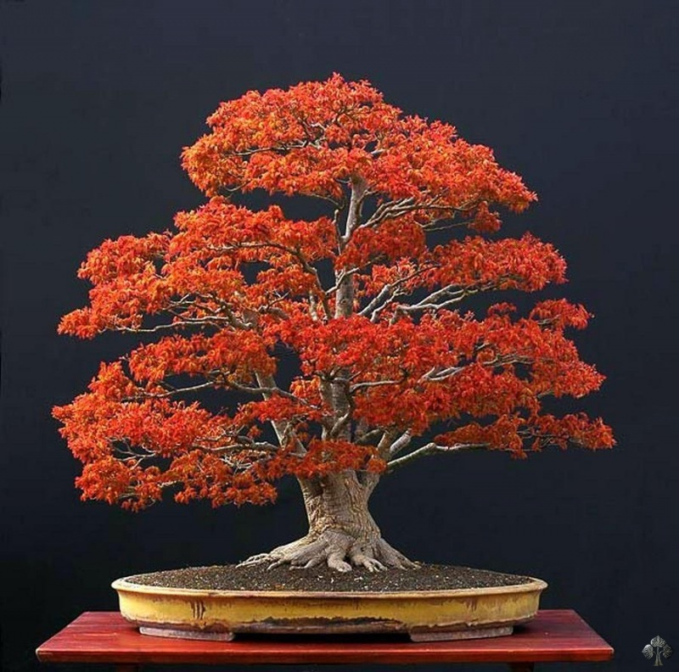
Exemple
Aussi large
Que haut

Slide 11
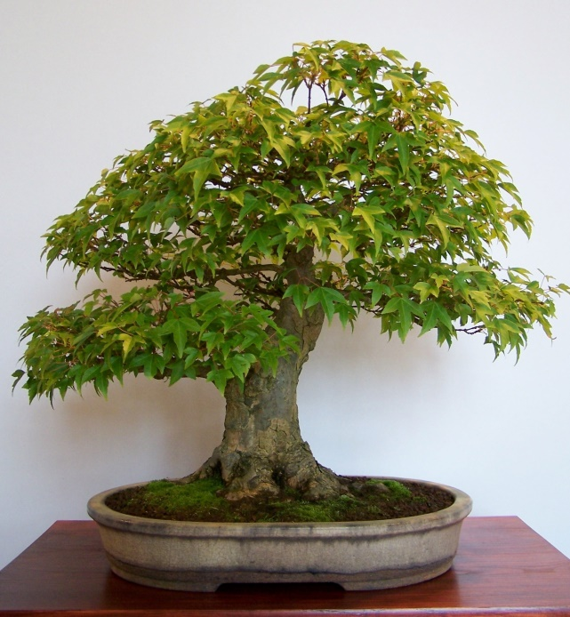
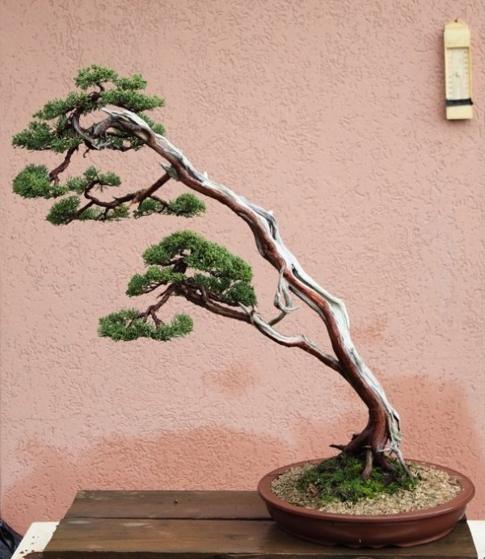
Principes
Il faut décentrer légèrement l’arbre dans le pot
Exception pour un pot rond où on pourra mettre l’arbre au centre

Slide 12
Harmonie
Avec quelques caractéristiques des arbres

Slide 13
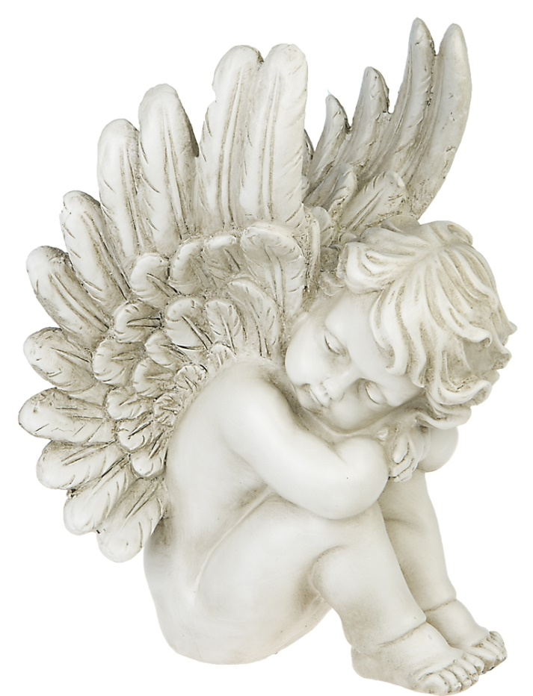
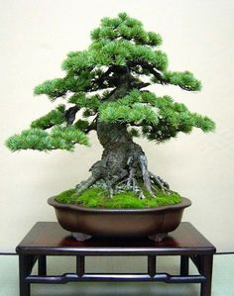
Quelle est la différence ?

Slide 14
La première impression
Aspect masculin
Aspect féminin
Puissant avec un gros tronc, gros nébari
Tronc noueux, rugueux
Arbre très dense
Feuilles larges
Conifères
Délicat avec un tronc fin
Vertical droit avec un tronc lisse
Arbre frêle
Arbre à petites feuilles
Non conifères

Slide 15
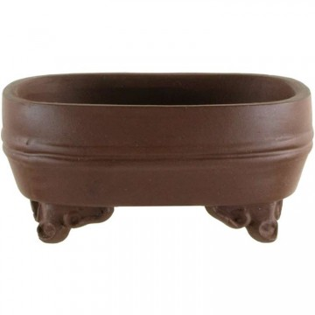
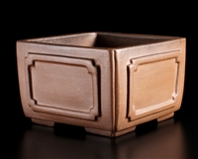
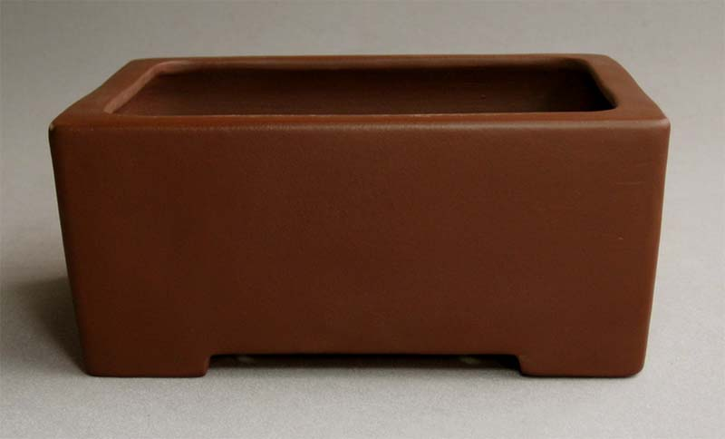
Masculin
Pot rectangulaire
Lourd, massif
Profond
Volumineux
Non émaillé
2 pieds disposés en face avant

Slide 16
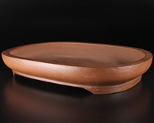
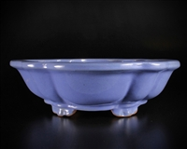
Féminin
Pot rond, oval
Léger, fin
Peu profond
Lignes simples et douces
Émaillés mat ou brillant
1 pied disposé en face avant

Slide 17
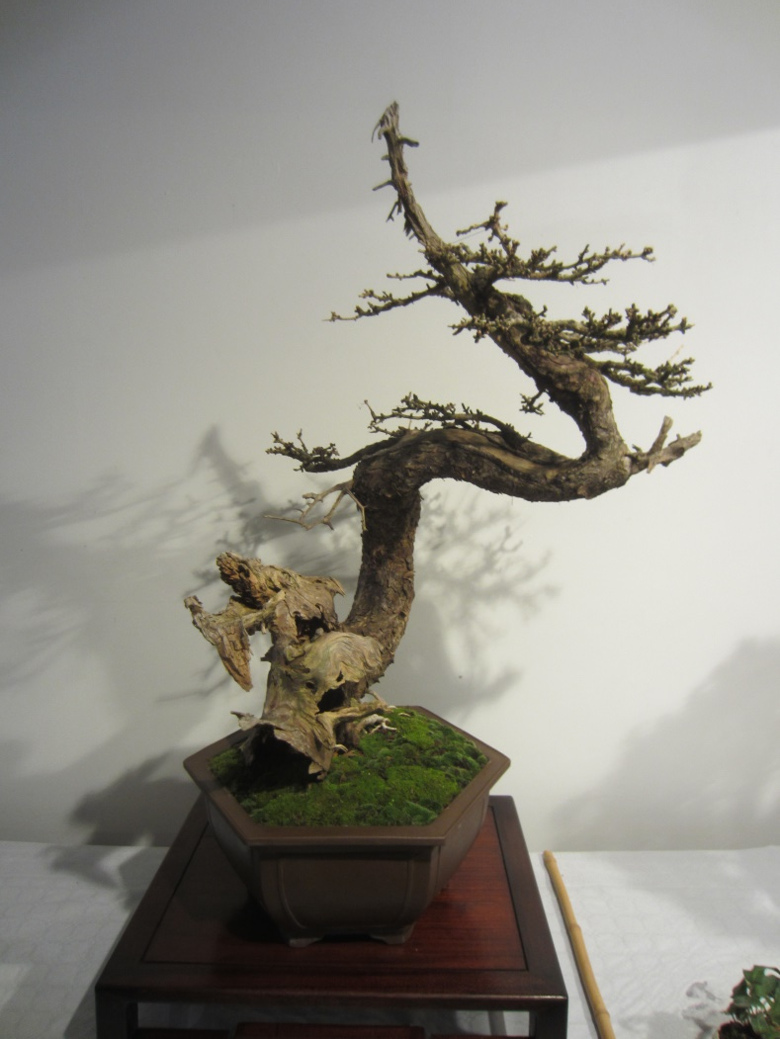
Mixte
Arbres à bois dur qui font du bois mort naturellement : buis, olivier, prunus Ste Lucie

Slide 18
Harmonie
Avec quelques styles courants

Slide 19
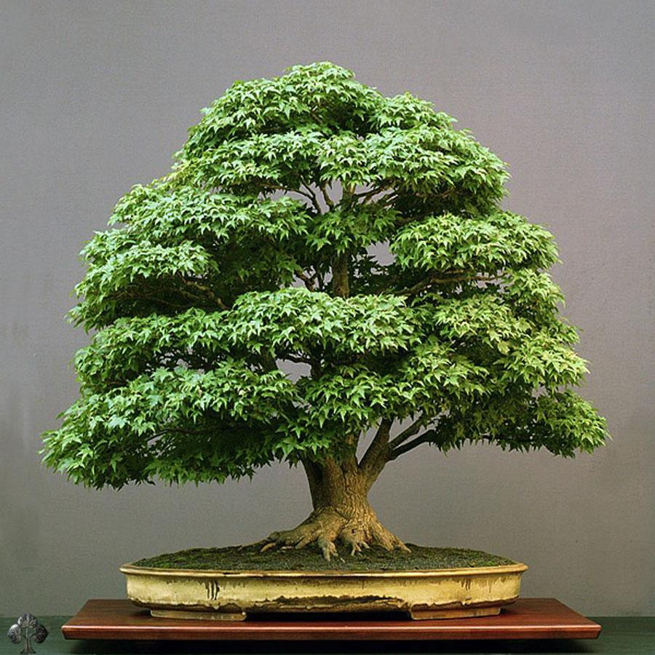
Tronc droit
Lignes simples et sobres
Rectangulaire, ovale
Peu profond
Bords inexistants ou tournés vers l’extérieur

Slide 20
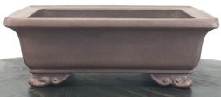
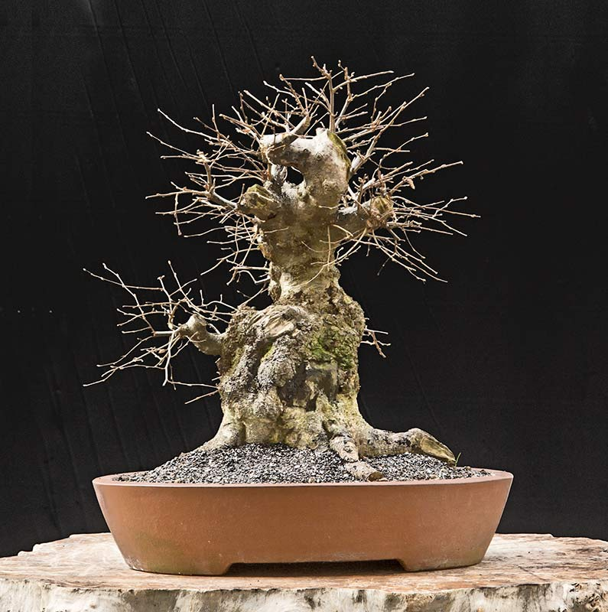
Tronc droit
Si racines importantes, angles concaves ou pieds nuages
Tronc fortement conique à la base, coupe s’évasant sur les côtés
Branches remontant vers le haut, pot évasé
Tronc puissant, pots aux côtés bombés

Slide 21
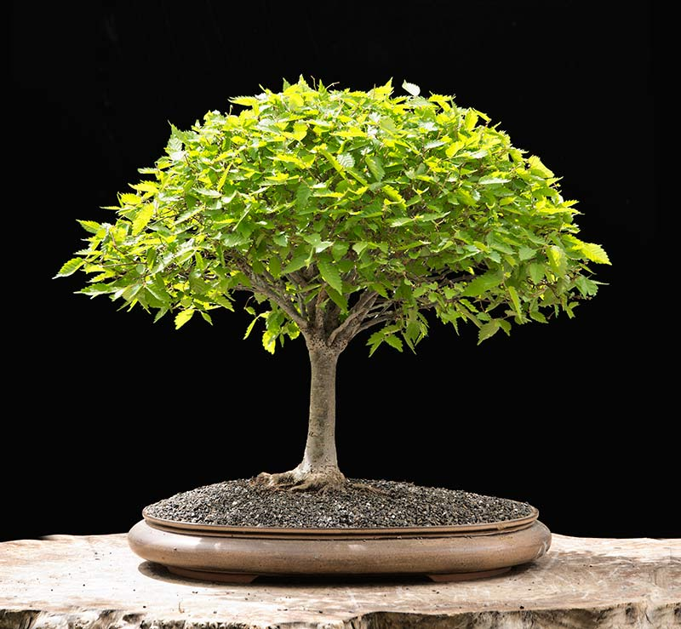
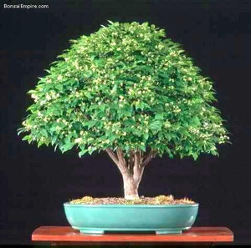
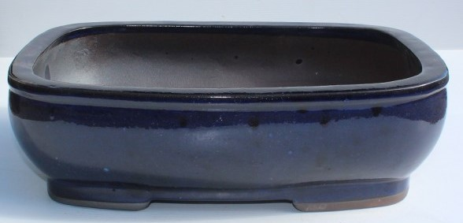
Style Balai
Houppier aux formes arrondies, donc reproduire ces arrondis
Ovales, aux côtés évasés
Rectangulaire aux côtés bombés ou angles arrondis

Slide 22
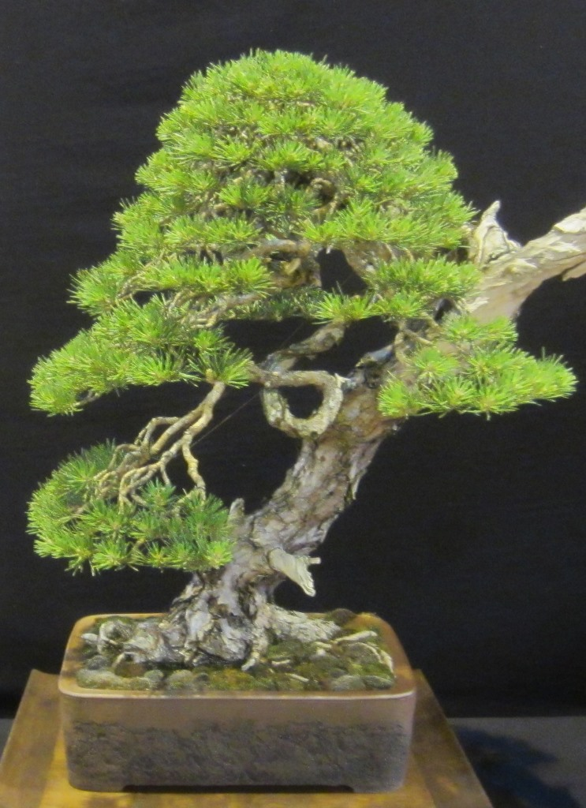
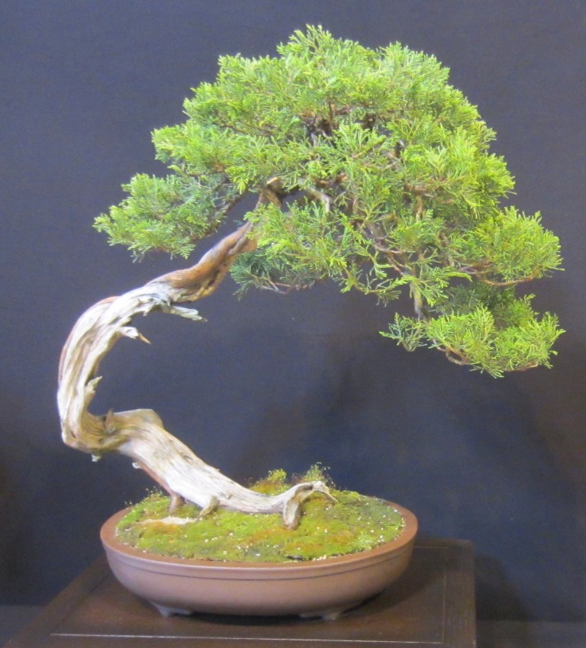
Arbres penchés
Selon la raideur ou la sinuosité du tronc
Rectangulaires ou ovales
Cotés droits ou bombés, concaves

Slide 23
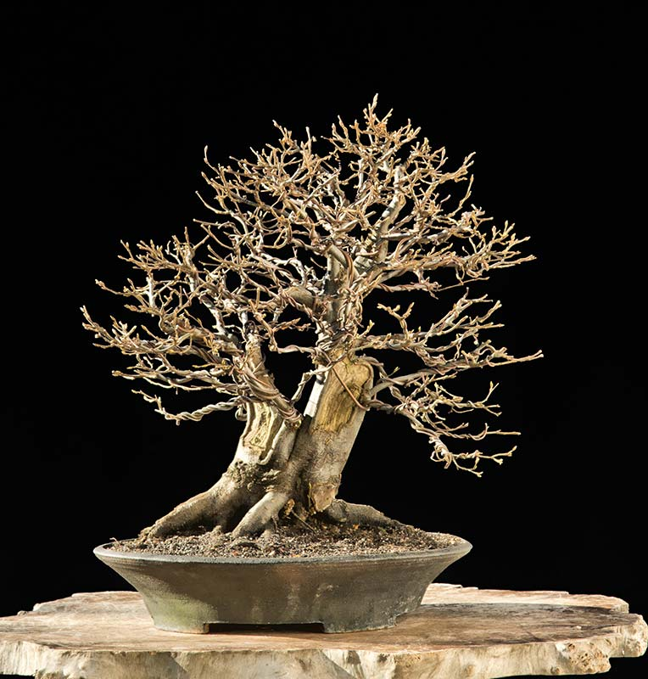
Arbres penchés
Inclinaison soulignée par des formes évasées

Slide 24
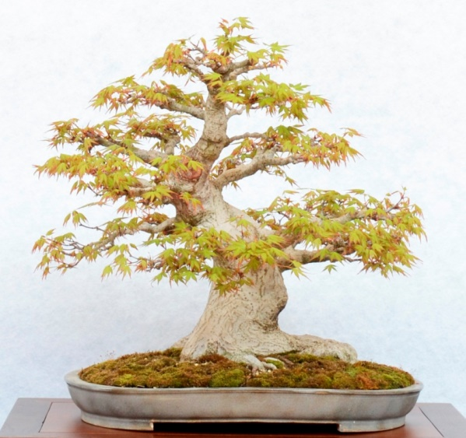
Style moyogi
Troncs toujours sinueux donc
Une ou plusieurs parties arrondies : bords, côtés, pieds, angles
Coupes ovales

Slide 25
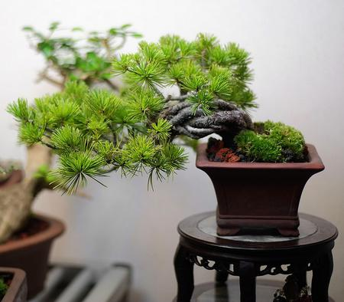
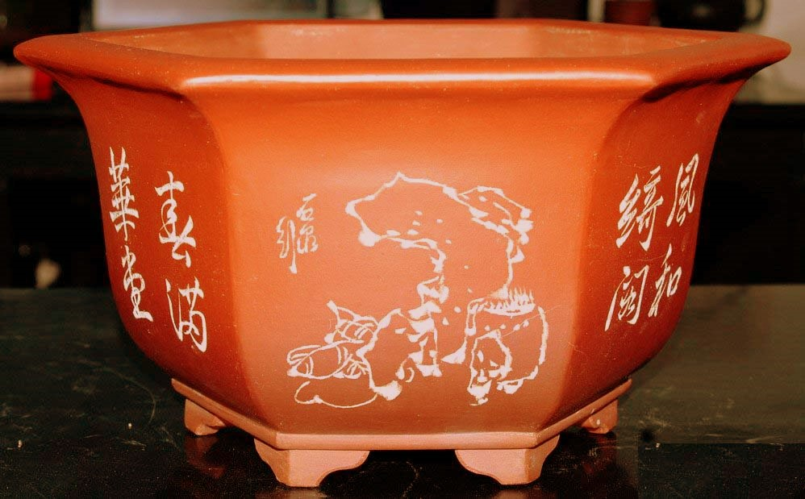
Style semi-cascade
Rond, hexagonal, carré
Hauteur du pot : 3 à 5 fois le diamètre du tronc

Slide 26
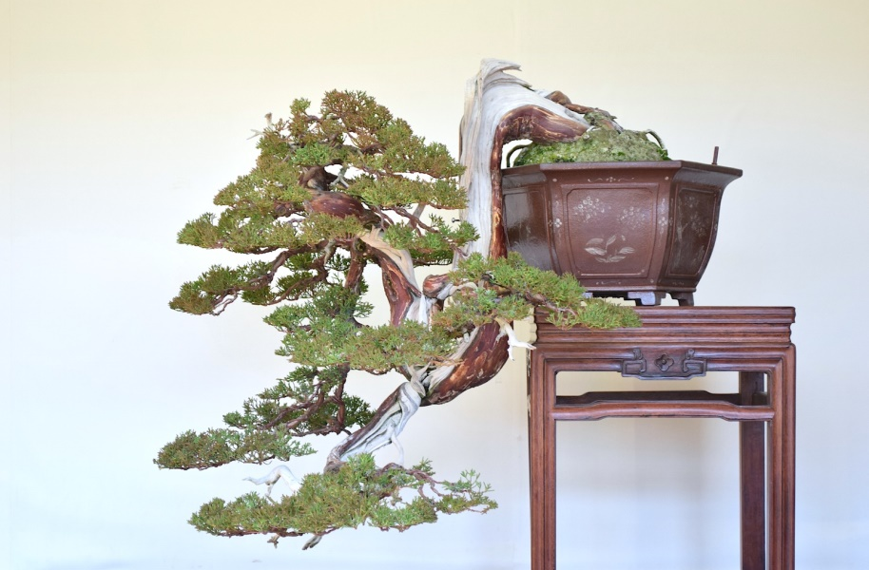
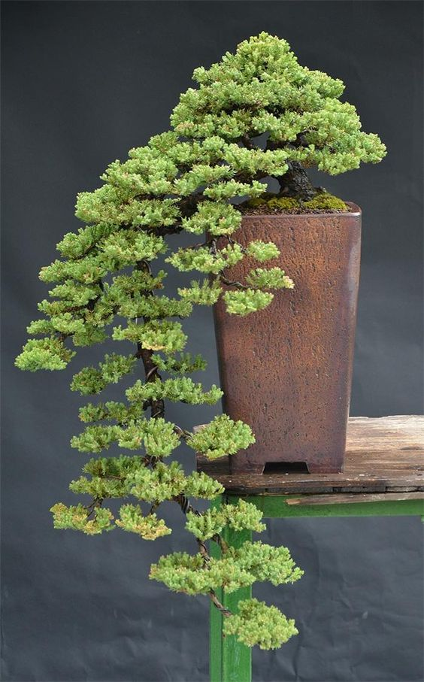
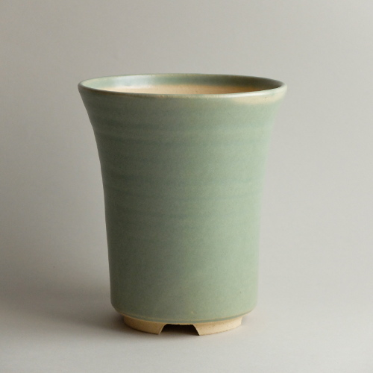
Style cascade
Pot très profond jusqu’à la moitié de la longueur de la cascade
Bonsai puissant = pot massif –
Tronc gracieux = pot profond et fin
Décors floraux, inscriptions % l’espèce
Face : côté ou angle
Pot rond: 2 pieds visibles

Slide 27
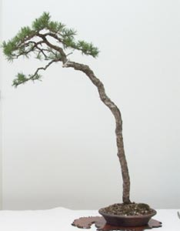
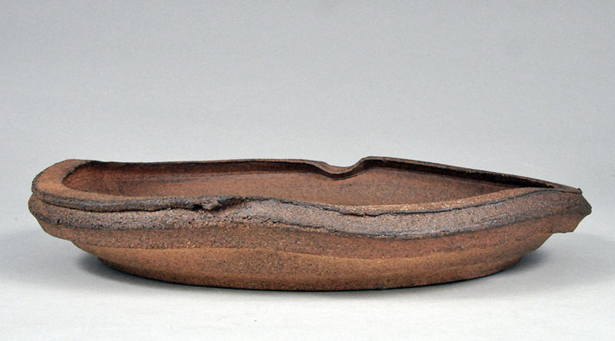
Style Literati (bunjin)
Coupes petites, discrètes, dépouillées
Rondes parfois irrégulières
Souvent plates sauf si branches tombantes rappelant une cascade

Slide 28
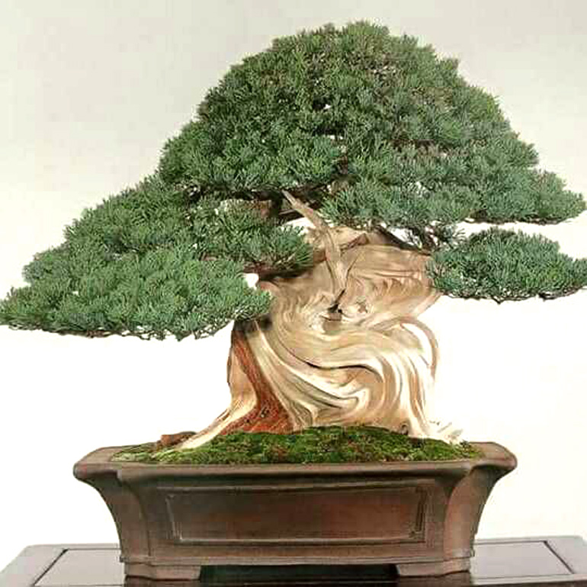
Bois mort très présent
Masse de bois mort, veines d’écorces vivantes : Pot massif, assez profond, bords arrondis ou droits
Tronc écorcé shari : cadre en relief

Slide 29
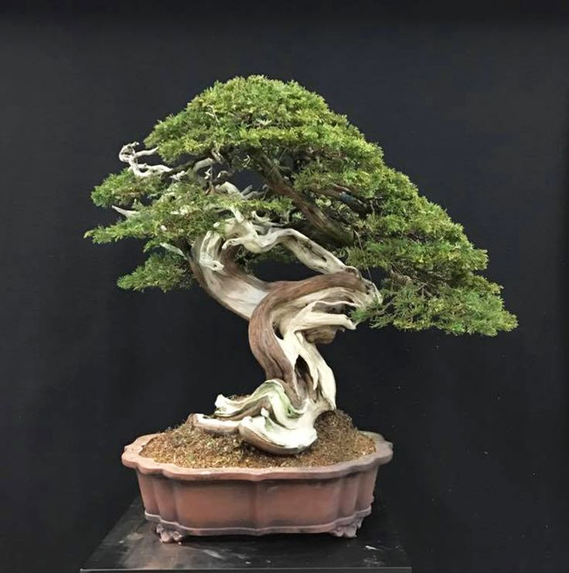
Bois mort torsadé
Bois mort fortement torsadé :
pot rectangulaire aux bords bombés,
ovale ou rond, en forme de bourse ou de fleur

Slide 30
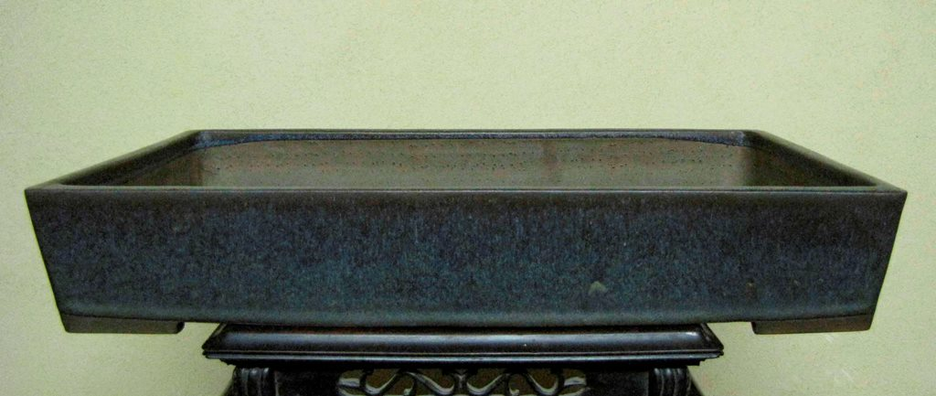
Forme du feuillage
Masses végétales arrondies, triangle doux : pots formes douces, coins arrondis, côtés bombés
Formes anguleuses : formes droites, coins et angles vifs

Slide 31
Des goûts et des couleurs
Pourquoi un égout mauve ?
Parce que les gouts et les couleurs, ça ne se discute pas !

Slide 32
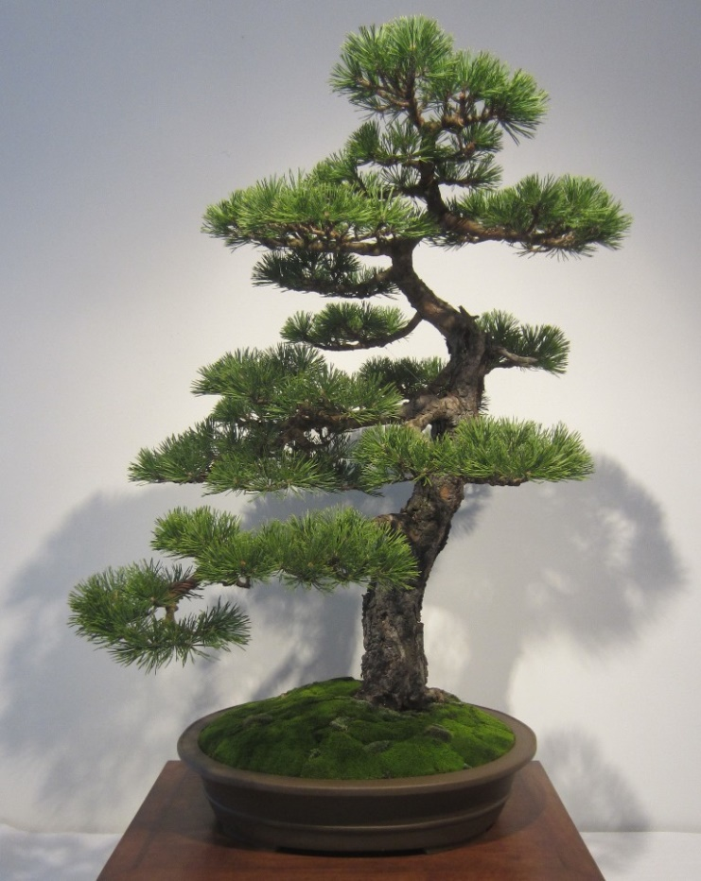
Choix de la couleur
Poterie non émaillée : conifères
Aussi : feuillus et azalées,

Slide 33
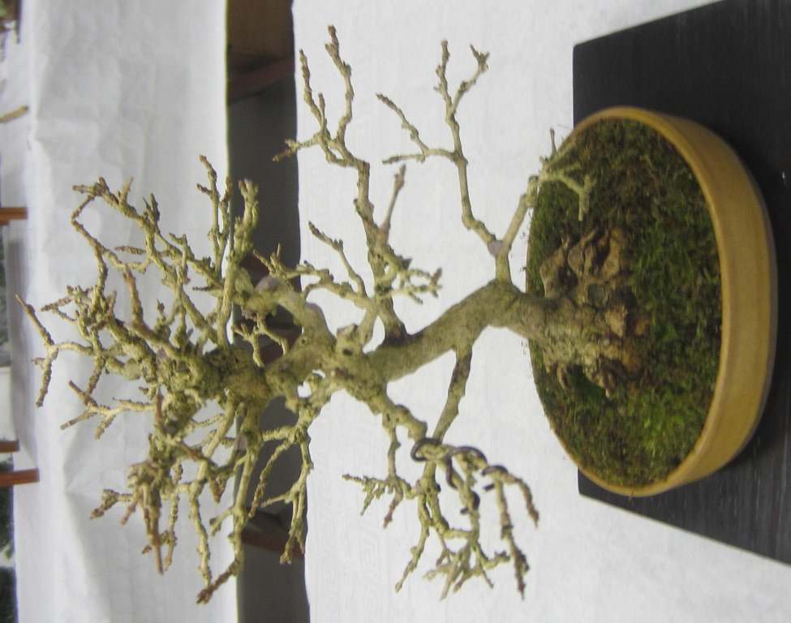
Choix de la couleur
Poterie émaillée en harmonie avec la couleur de l’écorce : feuillus
Pas de vert sauf si arbre sans feuille

Slide 34
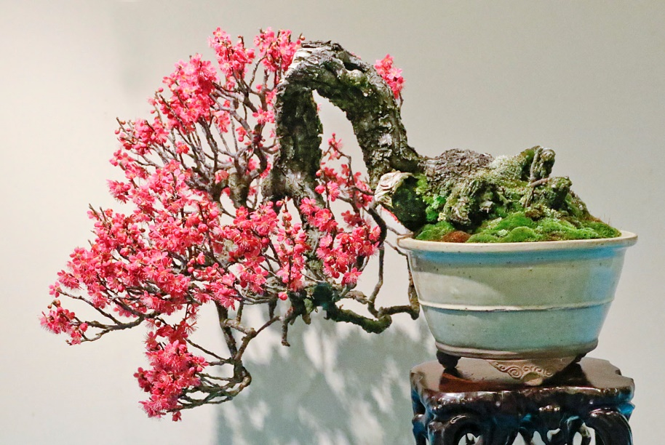
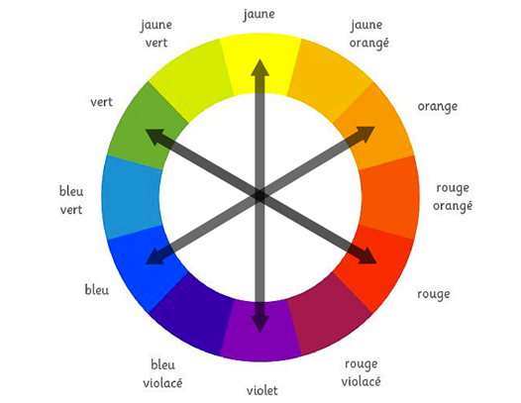
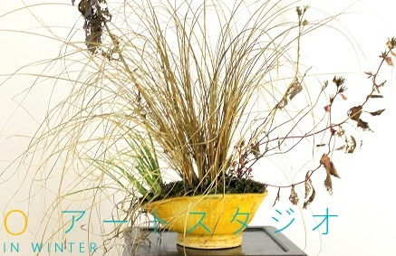
Choix de la couleur
Poterie émaillée vive, couleurs complémentaires pour arbres à fleurs ou à fruits , kusamono…

Slide 35
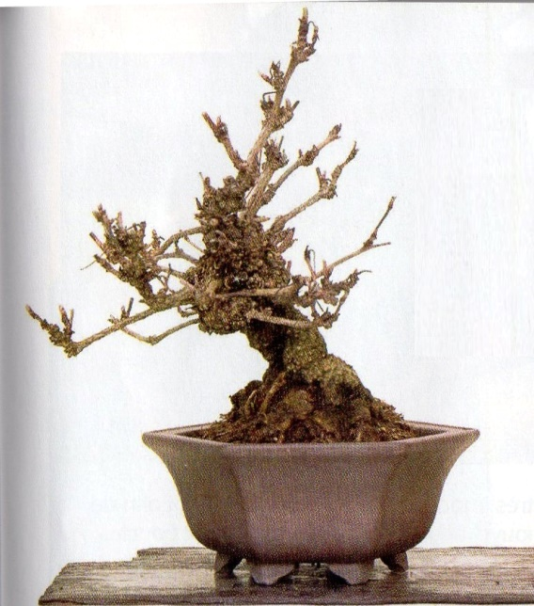
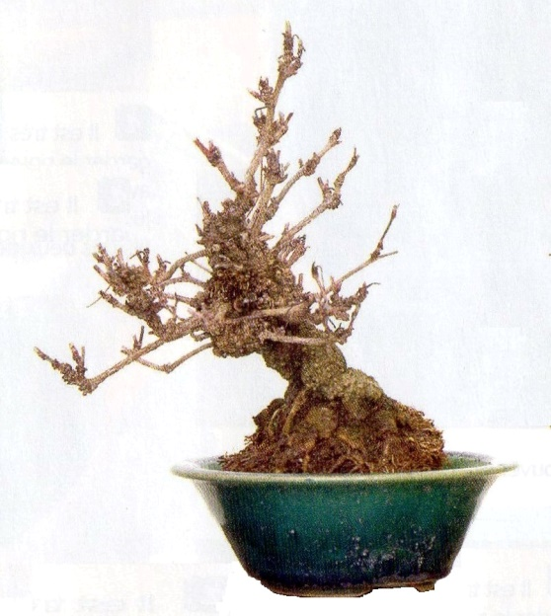
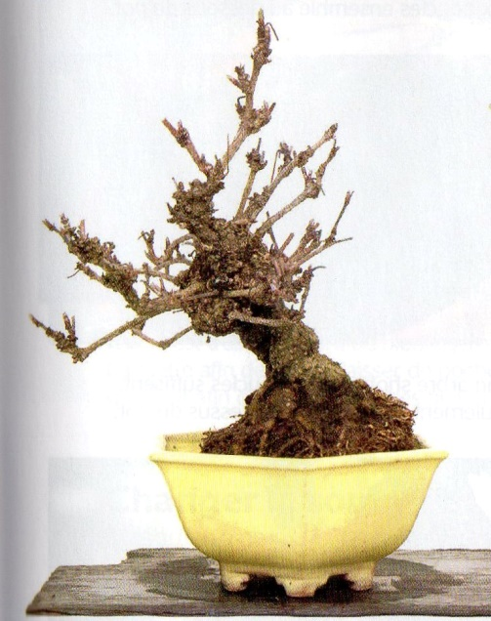
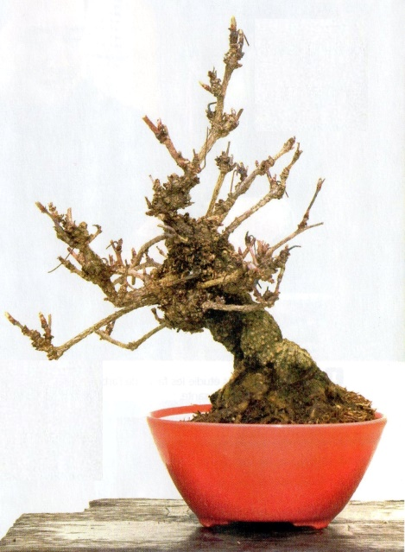
Changer le pot, changer l’atmosphère
Vert foncé , donne majesté, sobriété et maturité
Jaune, plus féminin, léger, hexagonal apporte stabilité
Masculin, souligne le tronc
Arbre à fleurs donc plus féminin, pot oval accentue la douceur de l’arbre
Hiroki MIURA

Slide 36
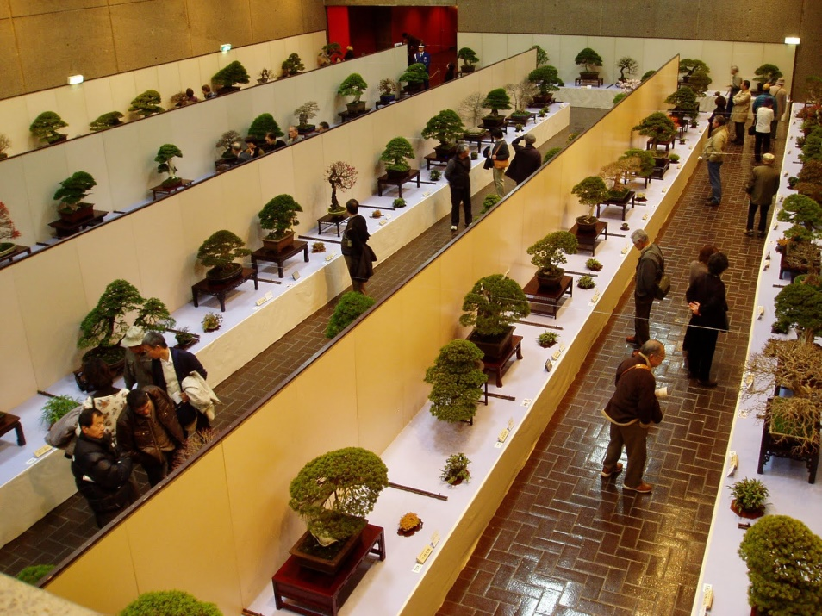
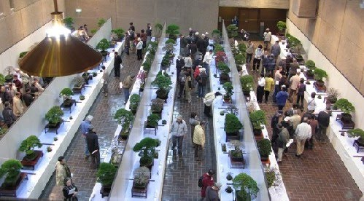
Bonne chance !

Slide 37
Remerciements
FFB Classeur Ecole Française de Bonsaï
Christelle Girault
John Naka « Techniques du Bonsaï II »
Charles S Ceronio « Bonsai styles of the world »
Bjorn Bjorholm
Véronique Maury
Bonsaï Empire
Hiroki Miura
Expositions Kokufu
Et quelques autres auteurs du web…
Merci à tous ceux qui ont permis la réalisation de ce document.

